Slide 1
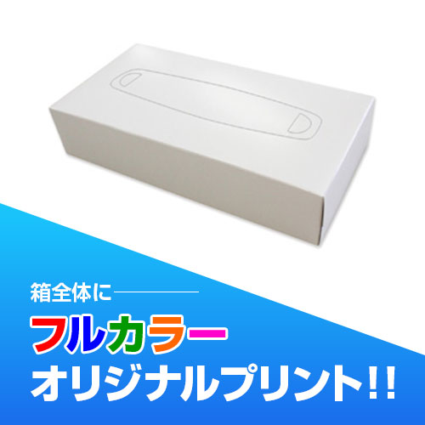


【提案書】
オリジナルBOXティッシュ 150W
特徴
もらって困らない粗品やノベルティアイテムとして定番なボックスティッシュ。箱全体にフルカラーでのオリジナルプリントが可能なため、高い訴求効果が期待できる販促品です。
納期
納期スペース
仕様
素材：パルプ
サイズ：W230×H50×D115mm
備考：名入れ方法：オリジナル印刷
お見積
お見積りスペース

